Slide 1
במבט מקוון
משימות הערכה

Slide 2
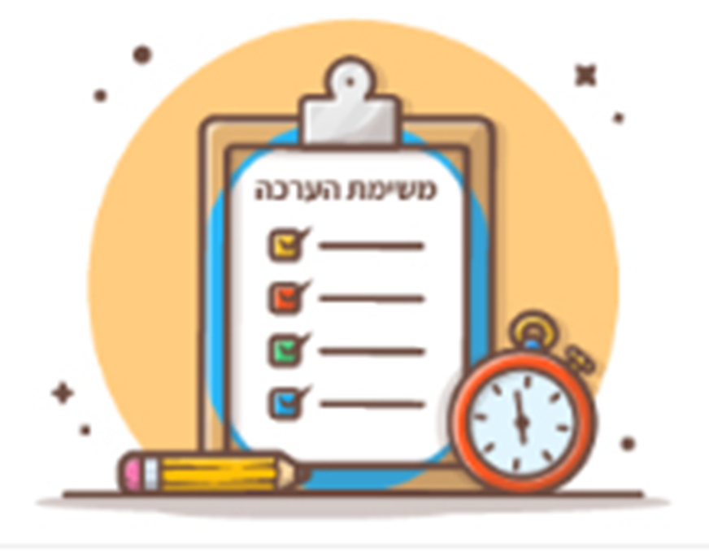

Slide 3
מאפייני המשימות
ממוקדות בתכנים של פרק לימודי אחד.
מאורגנות לרוב סביב סיפור מקרה שמשמש כיסוד מארגן.
מאפשרות בדיקה של ידע, שימוש בידע ובמיומנויות חשיבה גבוהות.
חזותיות (איורים, תמונות, תרשימים) ואינטראקטיביות.
משלבות מגוון גדול של סוגי פריטים.
מאפשרות מתן משוב באמצעות מערכת לניהול הלמידה (LMS).
מתאימות להערכה מעצבת ולהערכה מסכמת.

Slide 4
משימות הערכה מקוונות כיתה ג
כיתה ג

Slide 5
כיתה ד

Slide 6
כיתה ה

Slide 7
כיתה ו

Slide 8
LMS – מערכת מתוקשבת לניהול הלמידה
המערכת נמצאת באתר במבט מקוון – בספרים הדיגיטליים ובמשימות שביחידות התוכן.
זוהי תוכנה לניהול, תיעוד, מעקב ודיווח אחרי ביצועי הלומדים.
מטרות
הערכה מעצבת
מעקב אחר ההתקדמות האישית כל לומד / לומדת בביצוע המשימה.
רישום, תיעוד ודיווח.
מתן משוב לשיפור הביצועים.

Slide 9
במבט מקוון
משימות הערכה

